Slide 1
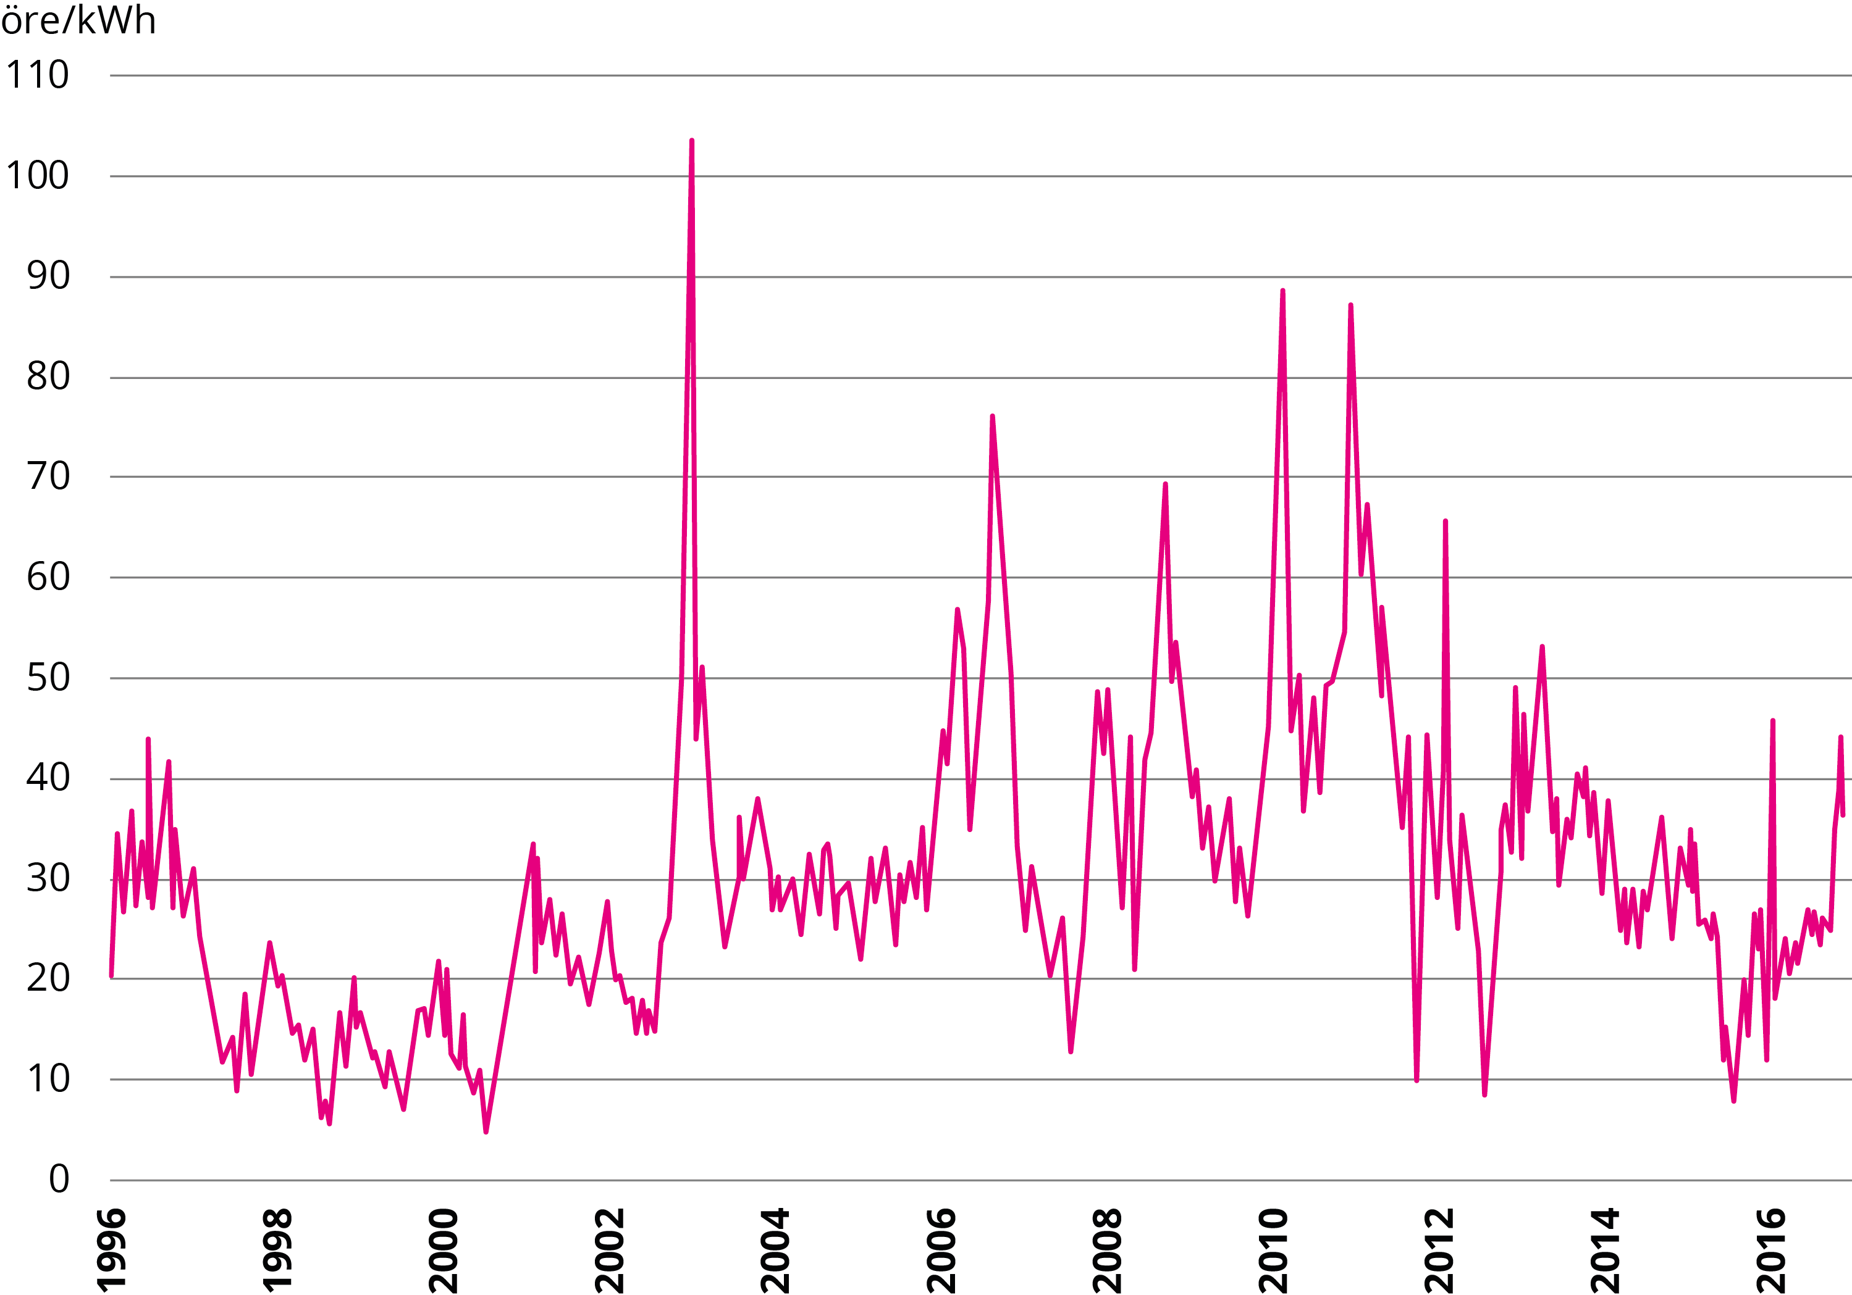
Spotpriset på den nordiska elbörsen, veckogenomsnitt – prispåverkande händelser sedan år 1996
Kallt*
Utsläppsrättspris + kolpriser
*Kallt väder ökar elanvändningen
Snabbt stigande råvarupriser
Kärnkraftsproblem + kallt*
Torrt, låg vattenkraftproduktion+ kallt*
Torrt, låg vattenkraftproduktion
Kallt*
Kallt*
Kallt* + torrt, låg vattenkraftproduktion
Finanskrisen
Vått , hög vattenkraftproduktion
Vått , hög vattenkraftproduktion
Vått , hög vattenkraftproduktion
Vått , hög vattenkraftproduktion + eurokris
Källa: Nord Pool, Energiföretagen

